Slide 1

SEMINARIO DE LENGUAJES OPCIÓN ANDROID
Introducción a las Views
Mg. Corbalán Leonardo, Esp. Delía Lisandro

Slide 2
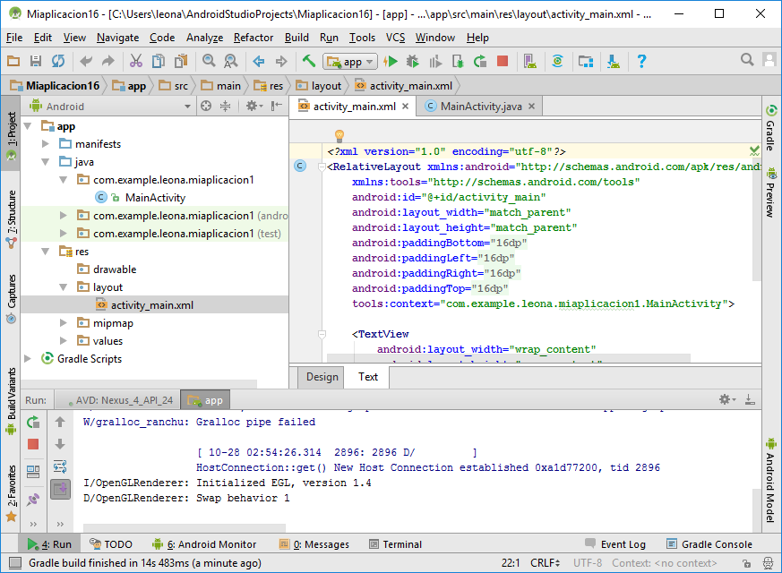
La vista de la activity se codifica en XML

Slide 3
Qué es XML?
<?xml versión = "1.0"?>
<autores>
<autor ID = "1">
<nombre> Perez </nombre>
</autor>
<!-- Este es un comentario. -->
</autores>
Es un lenguaje de marcas con el que se pueden describir estructuras de datos

Slide 4
Qué es XML?
<?xml versión = "1.0"?>
<autores>
<autor ID = "1">
<nombre> Perez </nombre>
</autor>
<!-- Este es un comentario. -->
</autores>
Las marcas se organizan de a pares
Una de apertura y la correspondiente de cierre

Slide 5
Qué es XML?
<?xml versión = "1.0"?>
<autores>
<autor ID = "1">
<nombre> Perez </nombre>
</autor>
<!-- Este es un comentario. -->
</autores>
Atributo
Elementos
Comentario
Las marcas (Tags) representan elementos
Los elementos pueden tener elementos anidados y atributos

Slide 6
XML
Un elemento usualmente consiste en un tag de inicio y un tag de cierre.
<Boton> </Boton>
Cualquier elemento puede contener atributos que se declaran en el tag de inicio
<Boton ancho="80" alto="10"> </Boton>
El valor de un atributo siempre va entre comillas (pueden ser simples o dobles)

Slide 7
XML
Un elemento vacío, es decir que no contiene elementos anidados puede abreviarse con un solo tag de la siguiente manera
<Boton ancho="80" alto="10" ></Boton>
<Boton ancho="80" alto="10" />
Un documento XML admite un único elemento raíz (estructura de árbol)

Slide 8
XML bien formado
<empleados>
<empleado id = "01">
<nombre> Stuart Munson </nombre>
<cargo> Programmer </cargo>
</empleado>
<empleado id = "02">
<nombre> Robert Brown </nombre>
<cargo> Tester </cargo>
</empleado>
</empleados>

Slide 9
XML ¿ bien formado ?
<empleados>
<empleado id = "01">
<nombre> Stuart Munson </nombre>
<cargo> Programmer </cargo>
<empleado id = "02">
<nombre> Robert Brown </nombre>
<cargo> Tester </cargo>
</empleado>
</empleados>

Slide 10
XML ¿ bien formado ?
<empleado id = "01">
<nombre> Stuart Munson </nombre>
<cargo> Programmer </cargo>
</empleado>
<empleado id = "02">
<nombre> Robert Brown </nombre>
<cargo> Tester </cargo>
</empleado>

Slide 11
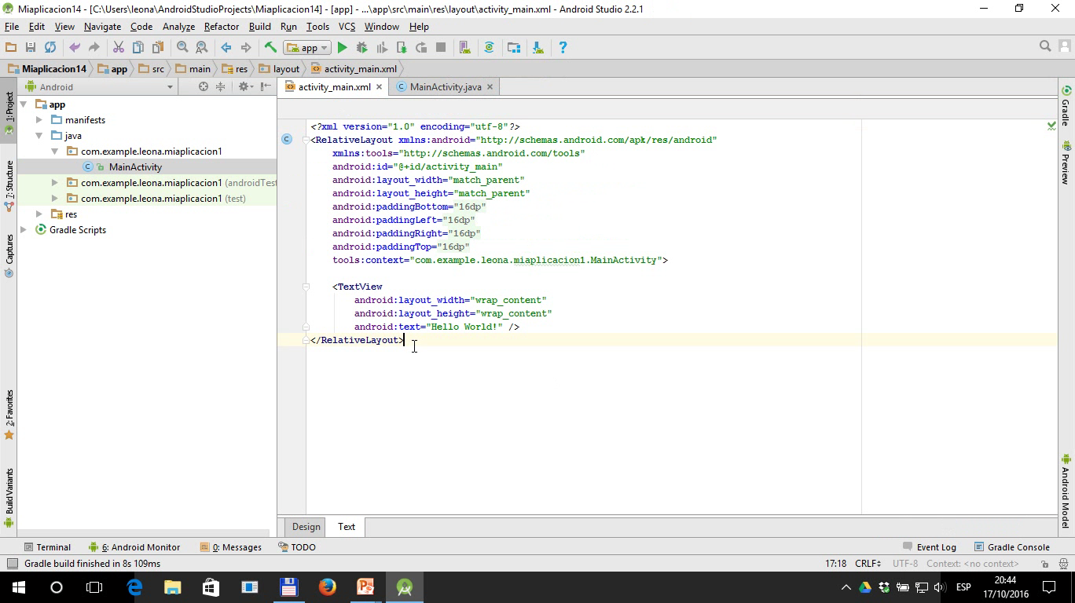
Borrar la especificación de la vista completamente

Slide 12
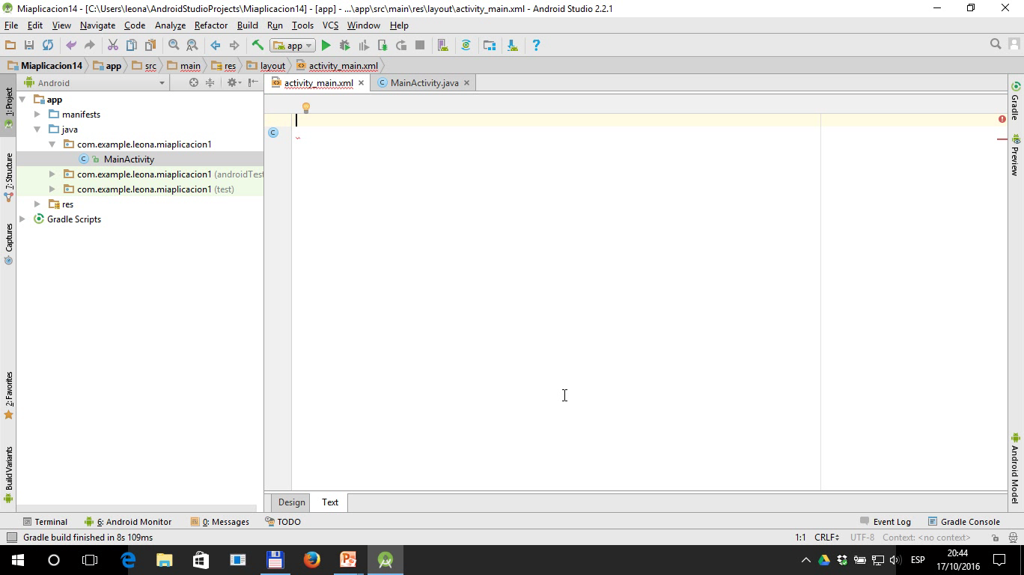
Insertar un elemento
<LinearLayout>

Slide 13
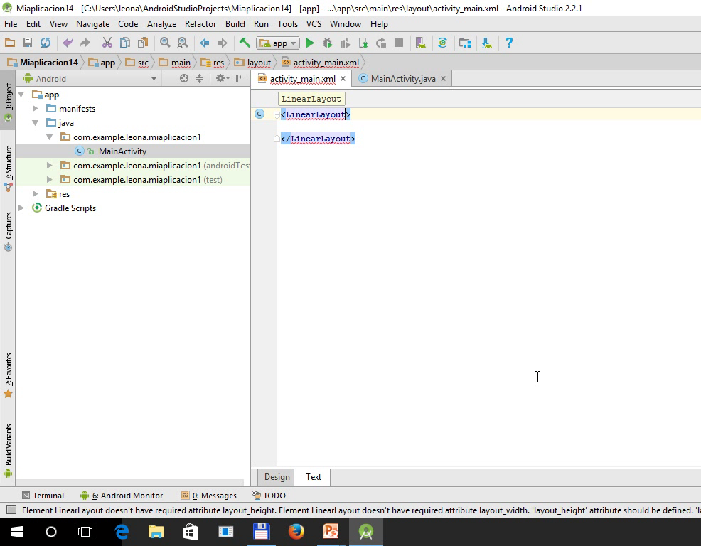
Establecer los atributos layout_width y layout_height ambos con valor "match_parent"

Slide 14
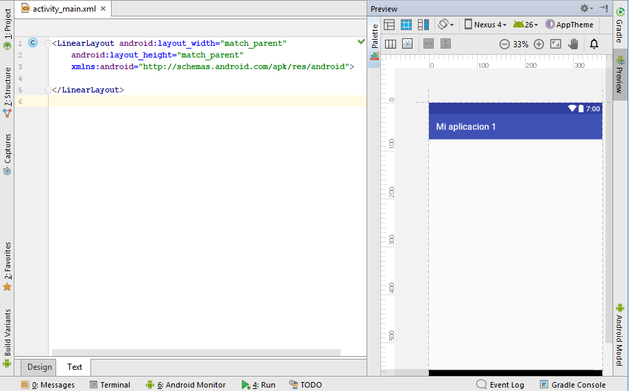
Presionando sobre la pestaña "Preview" aparece o se oculta el panel de previsualización a la derecha
Panel de previsualización

Slide 15
Agregar dos botones al Layout y ejecutar la aplicación
<LinearLayout android:layout_width="match_parent" android:layout_height="match_parent" xmlns:android="http://schemas.android.com/apk/res/android"> <Button android:layout_width="wrap_content" android:layout_height="match_parent" android:text="Botón 1" /> <Button android:layout_width="wrap_content" android:layout_height="match_parent" android:text="Este es el botón 2"/> </LinearLayout>
Intentar responder: ¿Qué efecto tienen los valores match_parent y wrap_content?

Slide 16
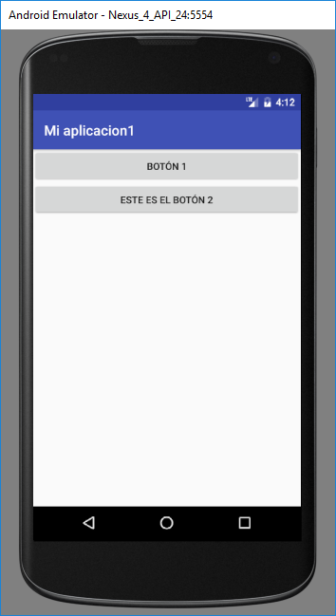
Utilizar el atributo orientation
del elemento LinearLayout
para que la aplicación se vea de esta forma

Slide 17
Solución
<LinearLayout android:layout_width="match_parent" android:layout_height="match_parent" xmlns:android="http://schemas.android.com/apk/res/android" android:orientation="vertical"> <Button android:layout_width="match_parent" android:layout_height="wrap_content" android:text="Botón 1" /> <Button android:layout_width="match_parent" android:layout_height="wrap_content" android:text="Este es el botón 2"/> </LinearLayout>

Slide 18
Agregar los siguientes tres botones al Layout
<Button android:layout_width="200dp" android:layout_height="wrap_content" android:layout_gravity="center" android:text="Botón 3"/> <Button android:layout_width="200dp" android:layout_height="wrap_content" android:layout_gravity="right" android:text="Botón 4"/> <Button android:layout_width="200dp" android:layout_height="wrap_content" android:text="Botón 5"/>
Intentar responder: ¿Para qué se utiliza el atributo layout_gravity?

Slide 19
Probar con el atributo gravity
¿Cuál es la diferencia con el atributo layout_gravity?
Probar también combinaciones de valores, por ejemplo gravity="right|bottom"

Slide 20
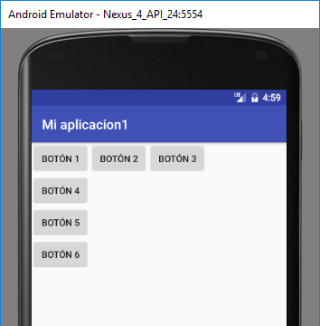
¿Cómo se podría definir la siguiente interfaz?

Slide 21
Utilizando LinearLayout anidados …

Slide 22
Posible solución
<LinearLayout xmlns:android="http://schemas.android.com/apk/res/android" android:layout_width="match_parent" android:layout_height="match_parent" android:orientation="vertical"> <LinearLayout android:layout_width="wrap_content" android:layout_height="wrap_content"> <Button android:text="Botón 1" android:layout_width="wrap_content" android:layout_height="wrap_content"/> <Button android:text="Botón 2" android:layout_width="wrap_content" android:layout_height="wrap_content"/> <Button android:text="Botón 3" android:layout_width="wrap_content" android:layout_height="wrap_content"/> </LinearLayout> <Button android:text="Botón 4" android:layout_width="wrap_content" android:layout_height="wrap_content"/> <Button android:text="Botón 5" android:layout_width="wrap_content" android:layout_height="wrap_content"/> <Button android:text="Botón 6" android:layout_width="wrap_content" android:layout_height="wrap_content"/> </LinearLayout>

Slide 23
Definir la siguiente vista
<LinearLayout android:layout_width="match_parent" android:layout_height="match_parent" xmlns:android="http://schemas.android.com/apk/res/android" android:orientation="vertical"> <TextView android:layout_width="match_parent" android:layout_height="wrap_content" android:background="#ff0000" android:layout_weight="1" /> <TextView android:layout_width="match_parent" android:layout_height="wrap_content" android:background="#00ff00" android:layout_weight="2" /> <TextView android:layout_width="match_parent" android:layout_height="wrap_content" android:background="#0000ff" android:layout_weight="1"/> </LinearLayout>
El color se expresa por medio de un hexadecimal (dos dígitos para cada componente RGB)

Slide 24
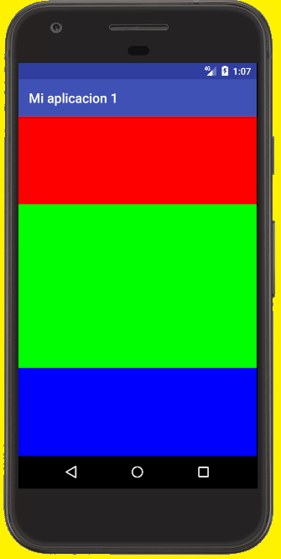
Resultado
<LinearLayout android:layout_width="match_parent" android:layout_height="match_parent" xmlns:android="http://schemas.android.com/apk/res/android" android:orientation="vertical"> <TextView android:layout_width="match_parent" android:layout_height="wrap_content" android:background="#ff0000" android:layout_weight="1" /> <TextView android:layout_width="match_parent" android:layout_height="wrap_content" android:background="#00ff00" android:layout_weight="2" /> <TextView android:layout_width="match_parent" android:layout_height="wrap_content" android:background="#0000ff" android:layout_weight="1"/> </LinearLayout>

Slide 25
Definir la siguiente vista
<LinearLayout android:layout_width="match_parent" android:layout_height="match_parent" xmlns:android="http://schemas.android.com/apk/res/android" android:orientation="vertical"> <TextView android:layout_width="match_parent" android:layout_height="wrap_content" android:background="#ff0000" android:layout_weight="1" /> <TextView android:layout_width="match_parent" android:layout_height="wrap_content" android:background="#00ff00" android:layout_weight="2" /> <TextView android:layout_width="match_parent" android:layout_height="wrap_content" android:background="#0000ff" android:layout_weight="1"/> </LinearLayout>
Experimentar con distintos valores para layout_weight
¿Cómo funciona esta propiedad?

Slide 26
Definir la siguiente vista
<LinearLayout android:layout_width="match_parent" android:layout_height="match_parent" xmlns:android="http://schemas.android.com/apk/res/android" android:orientation="vertical"> <TextView android:layout_width="match_parent" android:layout_height="wrap_content" android:background="#ff0000" android:layout_weight="1" /> <TextView android:layout_width="match_parent" android:layout_height="wrap_content" android:background="#00ff00" android:layout_weight="2" /> <TextView android:layout_width="match_parent" android:layout_height="wrap_content" android:background="#0000ff" android:layout_weight="1"/> </LinearLayout>
Agregar a los elementos TextView el siguiente atributo:
layout_margin="20dp"
¿Cuál es su comportamiento?

Slide 27
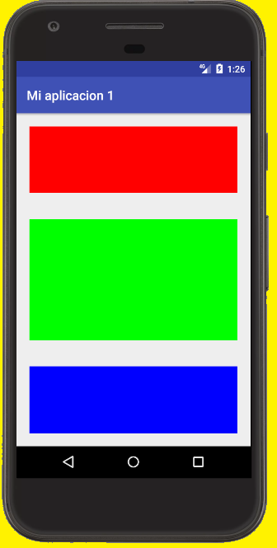
Resultado
<LinearLayout android:layout_width="match_parent" android:layout_height="match_parent" xmlns:android="http://schemas.android.com/apk/res/android" android:orientation="vertical"> <TextView android:layout_width="match_parent" android:layout_height="wrap_content" android:background="#ff0000" android:layout_weight="1" /> <TextView android:layout_width="match_parent" android:layout_height="wrap_content" android:background="#00ff00" android:layout_weight="2" /> <TextView android:layout_width="match_parent" android:layout_height="wrap_content" android:background="#0000ff" android:layout_weight="1"/> </LinearLayout>
Agregar a los elementos TextView el siguiente atributo:
layout_margin="20dp"
¿Cuál es su comportamiento?

Slide 28
Probar también con otros tipos de márgenes
layout_marginLeft
layout_marginRight
layout_marginTop
layout_marginBottom

